Slide 1





理论物理前沿进展研讨会
安徽·合肥 1.25
改进的Gross理论及其对原子核β衰变半衰期的研究
方基宇
安徽理工大学 力学与光电物理学院
2024年01月25日

Slide 2

研究背景
原子核β衰变的Gross理论
对Gross理论的改进
结果与讨论
总结与展望

Slide 3
研究背景
原子核β衰变的Gross理论
对Gross理论的改进
结果与讨论
总结与展望

Slide 4
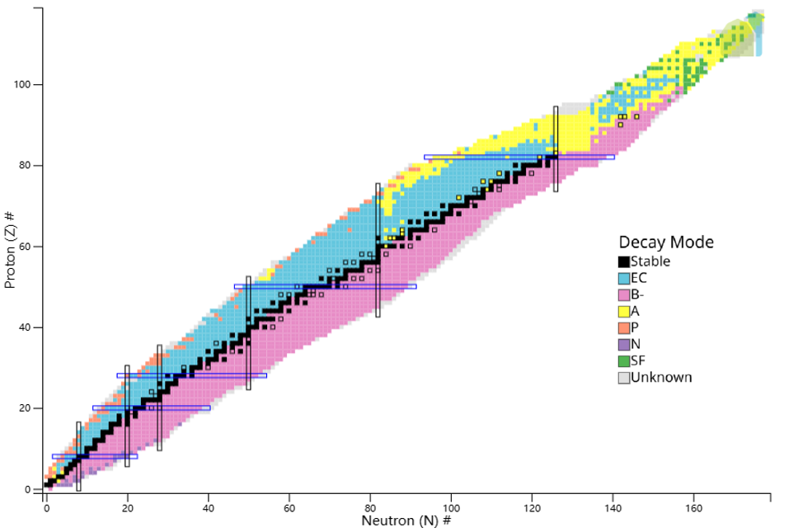
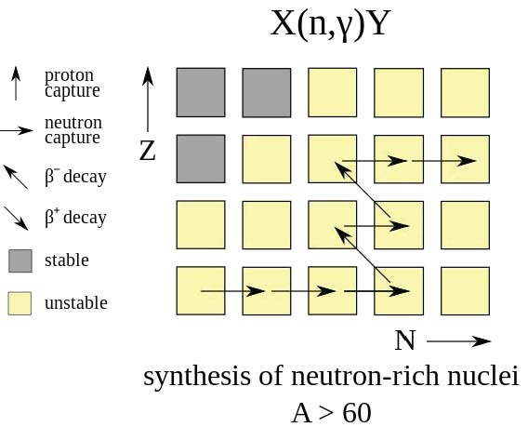
研究背景
原子核β衰变
  原子核自发地放射出β粒子或俘获一个轨道电子而发生的转变。
  β衰变在核物理领域有着重要地位，大部分不稳定核主要发生β衰变。
  约一半的重元素由快中子俘获过程(r-过程)合成，β衰变设定了r-过程的时标。
Notes:
首先是研究背景，原子核β衰变是原子核自发地放射出β粒子或俘获一个轨道电子而发生的转变，它在核物理领域有着非常重要地位，左边这个图是展示原子核衰变模式的核素图，蓝色和红色表示主要衰变模式是β衰变的原子核，可以看到，大部分的不稳定核均发生β衰变。

Slide 5
研究背景
目前预言β衰变半衰期的理论方法
  经验公式 Zhang2006PRC, Zhou2017SCPMA, Shi2021CPC, Zhou2022JPG
  壳模型方法 Pinedo1999PRL, Caurier2002PRC, Langanke2003RMP, Zhi2013PRC
  准粒子无规相位近似方法 Marketin2016PRC, Niu2013PLB, Möller2003PRC, Ney2020PRC, Minato2022PRC
  Gross理论 Takahashi1969PTP, Koura2017PRC, Endo2019PRC, Fang2022PRC
高精度、低计算成本
基于高精度的质量预言→几乎整个核素图的原子核β衰变半衰期
两大
优势
Notes:
目前研究β衰变半衰期的理论方法主要有四种，分别是唯象公式、壳模型方法、准粒子无规相位近似方法以及Gross理论，Gross理论有着两大优势，第一，具备高精度的同时有着极低的计算成本，其次能够基于高精度的质量预言，得到整个核素图的原子核β衰变半衰期。

Slide 6
研究背景
原子核β衰变的Gross理论
对Gross理论的改进
结果与讨论
总结与展望

Slide 7
原子核β衰变的Gross理论
Gross理论：基于强度函数的求和规则，以统计方式处理所有的β衰变跃迁
Gross近似
Gross处理
母核基态
激发态
强度函数
Q_{β}
β
G_{F}、G_{GT}：Fermi、Gamow-Teller相互作用耦合常数
f (E_{I}-E_{j})：积分Fermi函数
|M_{Ω}(E)|²(Ω = F、GT)：β衰变强度函数
子核基态
跃迁矩阵元平方
Notes:
Gamow-Teller跃迁是β衰变的主导核跃迁。
Fermi跃迁算符是同位旋算符，由库仑势引起的
Gross理论是基于强度函数求和规则，以统计学的方式处理所有的β衰变跃迁，其计算公式如下，核心部分就是这个跃迁强度函数，分别是单粒子强度函数以及单粒子能量分布，求和规则如下，限定了单粒子强度函数的形式，N是这个模型的参数，从右边这个图也可以看出统计的思想，对一秒以下的核，强度已经非常连续，Gross理论有着很强的预言能力。

Slide 8
原子核β衰变的Gross理论
β衰变强度函数
在Gross理论中将其定义为平均核矩阵元平方乘最终能级密度
D_{Ω}(E, ε)：单粒子强度函数
dN₁/dε：单粒子能量分布
W(E, ε)：考虑泡利不相容原理的权函数
Notes:
Gamow-Teller跃迁是β衰变的主导核跃迁。
Fermi跃迁算符是同位旋算符，由库仑势引起的
Gross理论是基于强度函数求和规则，以统计学的方式处理所有的β衰变跃迁，其计算公式如下，核心部分就是这个跃迁强度函数，分别是单粒子强度函数以及单粒子能量分布，求和规则如下，限定了单粒子强度函数的形式，N是这个模型的参数，从右边这个图也可以看出统计的思想，对一秒以下的核，强度已经非常连续，Gross理论有着很强的预言能力。

Slide 9
原子核β衰变的Gross理论
单粒子强度函数D_{Ω}(E, ε)
单粒子强度函数D_{Ω}(E, ε)
单粒子强度函数采用常用的高斯形式
Z₁是β⁺衰变子核的质子数，β⁻衰变母核的质子数

Slide 10
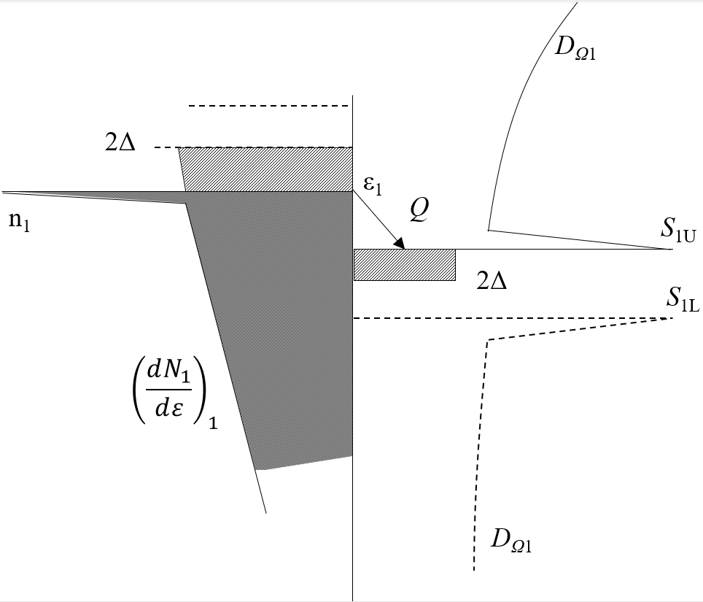
原子核β衰变的Gross理论
宽度参数σ_{N}
最小化S的值确定σ_{N} (N₀：原子核数量)
权函数W(E, ε)
单粒子能量分布dN₁/dε(费米气体模型)
是有效核子质量，ε_{F}是费米能量，有：

Slide 11
研究背景
原子核β衰变的Gross理论
对Gross理论的改进
结果与讨论
总结与展望

Slide 12
β衰变跃迁能量的改进
研究动机
实验结果表明Gamow-Teller跃迁的中心能量Δ_{GT}不同于Fermi跃迁的中心能量Δ_{F}，是有一定差距的。
K. Pham, et al., Phys. Rev. C 51, 526 (1995)
H. Akimune, et al., Phys. Rev. C 52, 604 (1995)
A. Krasznahorkay, et al., Phys. Rev. C 64, 067302 (2001)
T. Suzuki, Phys. Lett. B 104, 92 (1981)
T. Suzuki, Nucl. Phys. A 379, 110 (1982)
自旋-轨道劈裂项
协变密度泛函理论是一个成功的微观核模型，自然地包含了核子的自旋自由度，从而得到在原子核中很强的自旋-轨道相互作用，而不需要引入额外参数。
Notes:
包含了核子的自旋自由度
协变密度泛函理论则是一个成功的微观核模型，也可以称相对论密度泛函理论，被广泛应用于很多核性质的预测，如原子核质量、形状演变
虽然Gross理论经过了一系列的发展，仍存在一些问题，例如，实验结果表明Gamow-Teller跃迁的中心能量Δ_{GT}不同于Fermi跃迁的中心能量Δ_{F}，是有一定差距的。这两篇文章中给出了能量差包含了自旋轨道劈裂项以及剩余相互作用项。我们首先想到的就是协变密度泛函理论。
最容易得到单粒子能量分布极端球形单粒子模型，从哈密顿函数和波函数中推导单粒子能量分布的问题就变得不平凡了，对于非球形原子核，可以使用变形壳层模型。然而，要在宽核区域内找到合适的形变电位需要非常艰苦的工作。

Slide 13
β衰变跃迁能量的改进
对强度函数峰值位置的改进(β⁻衰变)
首次利用相对论平均场理论提取了公式中的自旋-轨道劈裂，精确地再现实验数据。
Notes:
我们针对Gross理论的改进，最主要的就是对跃迁强度求和以及峰值位置的改进，也就针对这两个求和规则的改进，对于β+衰变跃迁强度和β-衰变跃迁强度有一个很著名的模型无关的Ikeda求和规则，也就是3（N-Z），我们首次构造了同时满足求和规则以及条件下物理极限的强度求和，可以看到，以Sn同位素链为例，虚线表示的是原来Gross理论中的。。。

Slide 14
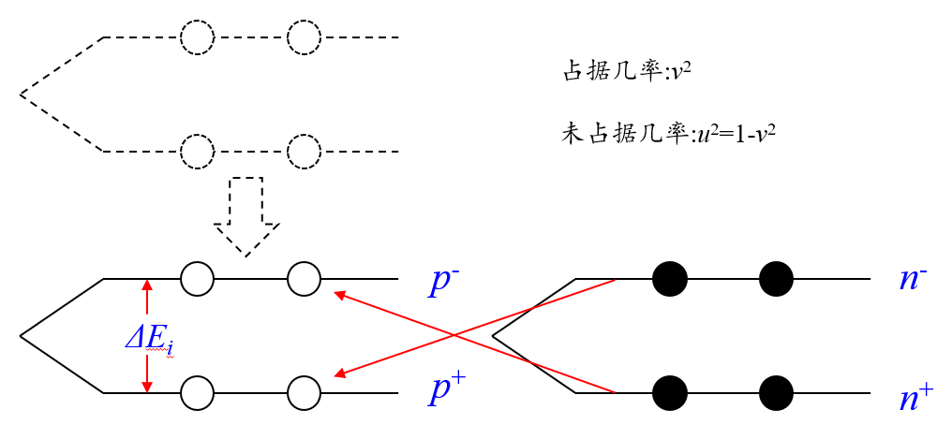
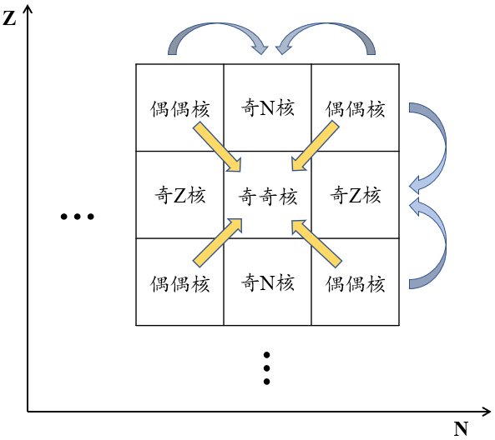
β衰变跃迁能量的改进
μ = 2j + 1：单粒子能级简并度
p±(n±)：自旋相反j = l ± 1/2的单质子(中子)态
i：对所有的自旋-轨道伙伴态的求和
ΔE_{i}：质子能级的自旋-轨道劈裂

Slide 15
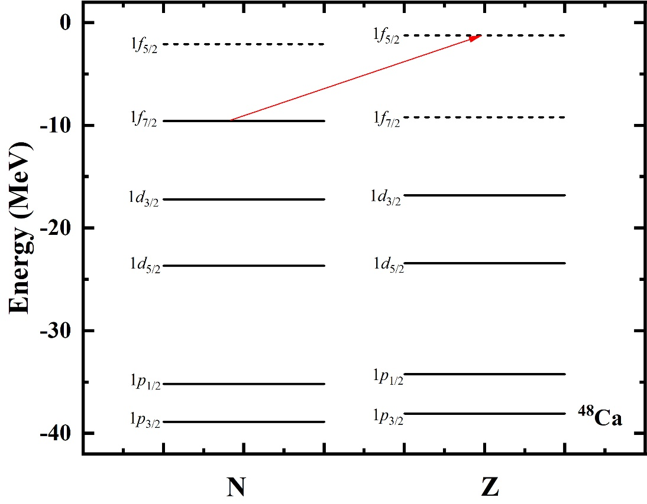
β衰变跃迁能量的改进
假设中子和质子的自旋-轨道伙伴态的能量差是一样的。当对关联被关闭时，公式显然变成了（中子）粒子-（质子）空穴对的自旋-轨道伙伴态之间的平均自旋-轨道劈裂。
闭壳核⁴⁸Ca：RHB理论
N – Z = 8个中子填充
j = l + 1/2 (1f_{7/2})壳
质子占据主壳层
只有自旋-轨道伙伴态(1f7/2, 1f5/2)对平均自旋-轨道劈裂有贡献

Slide 16
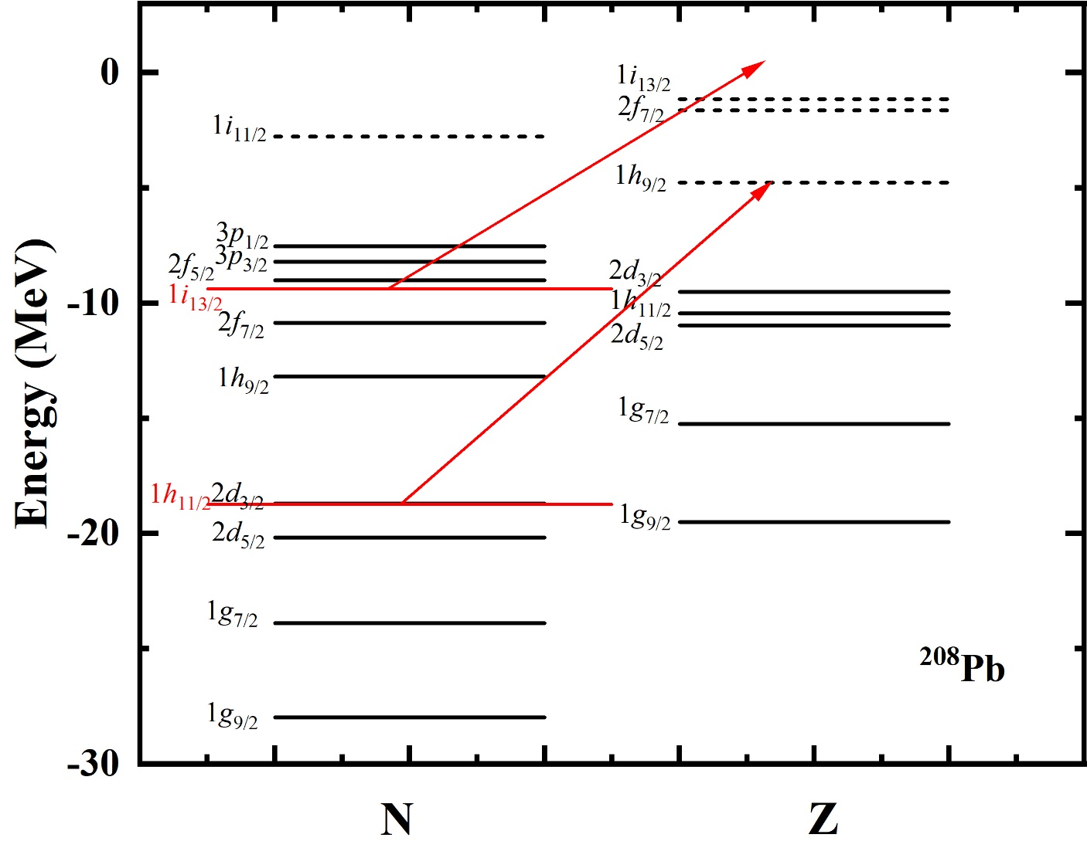
β衰变跃迁能量的改进
中子占据1i_{13/2}壳
质子占据1h_{11/2}壳
²⁰⁸Pb：
自旋-轨道伙伴态(2f_{7/2}, 2f_{5/2})和(3p_{3/2}, 3p_{1/2})的贡献相互抵消，因此只有剩余的伙伴态(1h_{11/2}, 1h_{9/2})和(1i_{13/2}, 1i_{11/2})对平均自旋-轨道劈裂有贡献。
T. Suzuki, Phys. Lett. B 104, 92 (1981)
T. Suzuki, Nucl. Phys. A 379, 110 (1982)

Slide 17
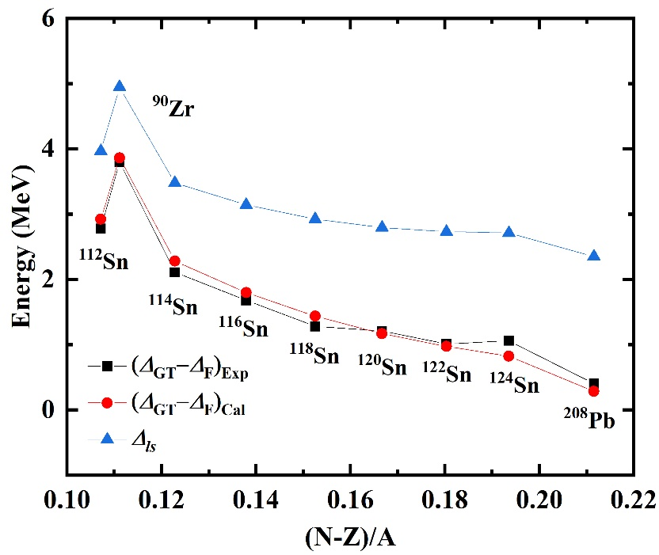
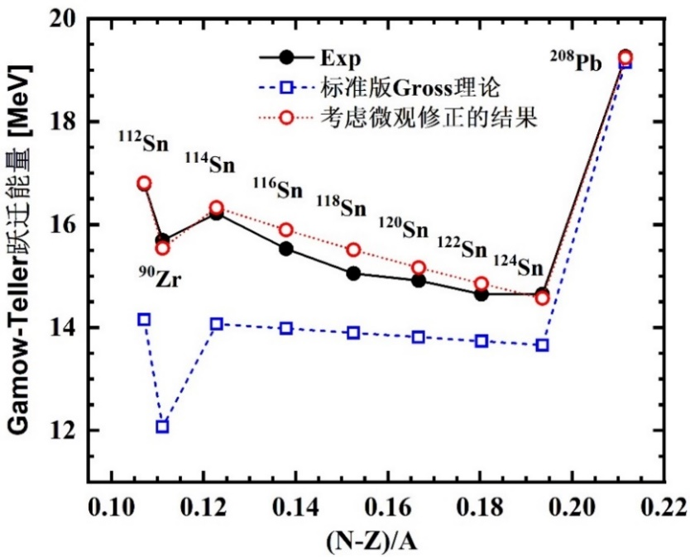
β衰变跃迁能量的改进
Nuclei | Z | N | ΔE | IAS | GTR | E_{GTR}-E_{IAS}
⁹⁰Zr | 40 | 50 | 6.893 | 11.893 | 15.693 | 3.8
¹¹²Sn | 50 | 62 | 7.842 | 14.002 | 16.782 | 2.78
¹¹⁴Sn | 50 | 64 | 6.828 | 14.108 | 16.218 | 2.11
¹¹⁶Sn | 50 | 66 | 5.489 | 13.849 | 15.529 | 1.68
¹¹⁸Sn | 50 | 68 | 4.439 | 13.769 | 15.049 | 1.28
¹²⁰Sn | 50 | 70 | 3.463 | 13.703 | 14.913 | 1.21
¹²²Sn | 50 | 72 | 2.398 | 13.638 | 14.648 | 1.01
¹²⁴Sn | 50 | 74 | 1.399 | 13.589 | 14.649 | 1.06
²⁰⁸Pb | 82 | 126 | 3.661 | 18.861 | 19.261 | 0.4
协变密度泛函理论提取的自旋-轨道劈裂对可靠描述Gamow-Teller跃迁能量至关重要。

Slide 18
研究背景
原子核β衰变的Gross理论
对Gross理论的改进
结果与讨论
总结与展望

Slide 19
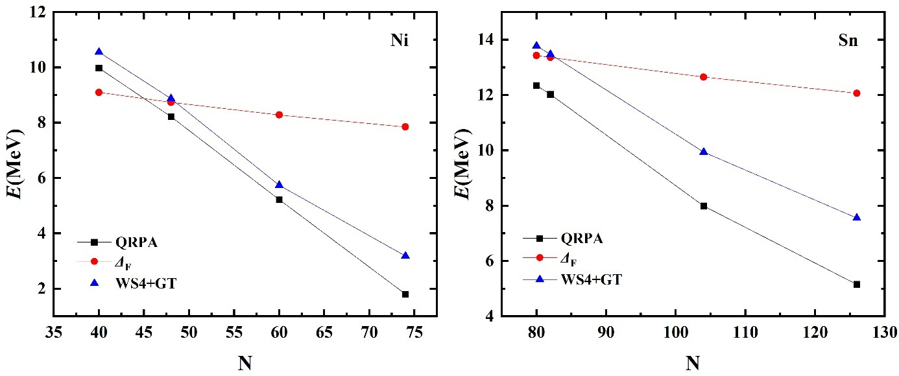
结果与讨论
发现其与Fermi跃迁中心能量有着明显的差距。
我们采用的Gamow-Teller跃迁中心能量与QRPA的结果非常接近且有着相同的下降趋势。

Slide 20
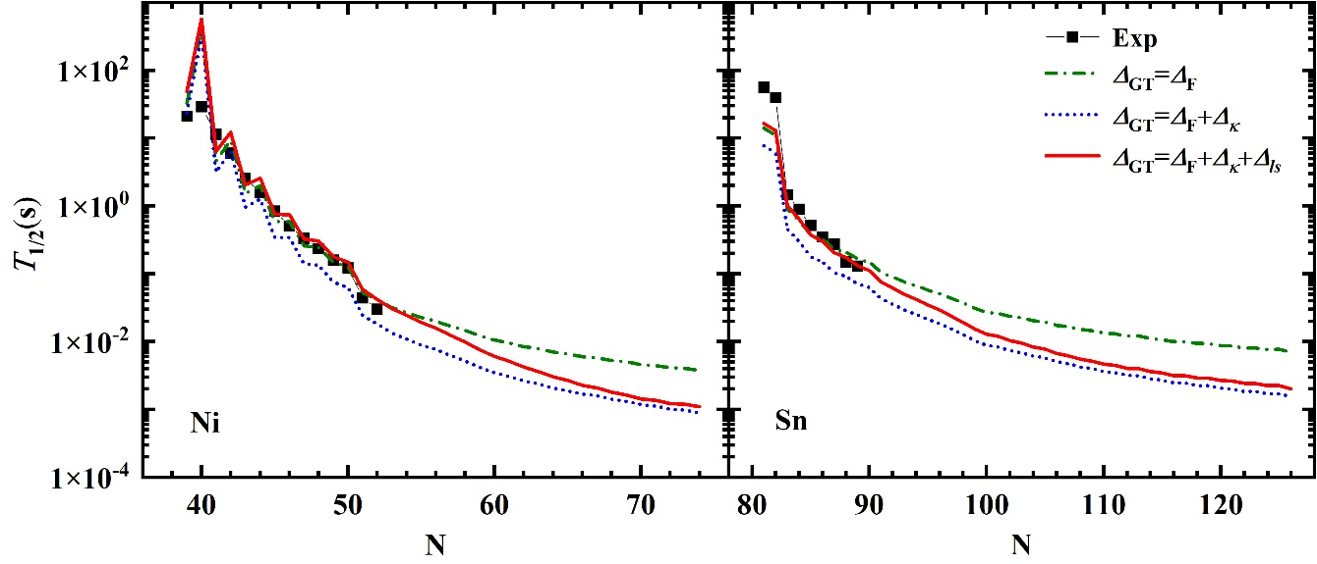
结果与讨论
剩余相互作用项Δ_{κ}的加入，降低了预测的β⁻衰变半衰期，并且随着中子数的增加其影响越来越大。
进一步在Δ_{GT}中加入Δ_{ls}项，有效地消除了对半衰期的低估，因此可以很好地再现实验半衰期。
Notes:
采用Δ_{GT} = Δ_{F}的结果相比，加入相互作用项Δ_{κ}降低了预测的β⁻衰变半衰期，并且随着中子数的增加其影响越来越大。进一步通过在计算Δ_{GT}中加入Δ_{ls}项，有效地消除了对半衰期的低估，因此可以很好地再现实验半衰期。

Slide 21
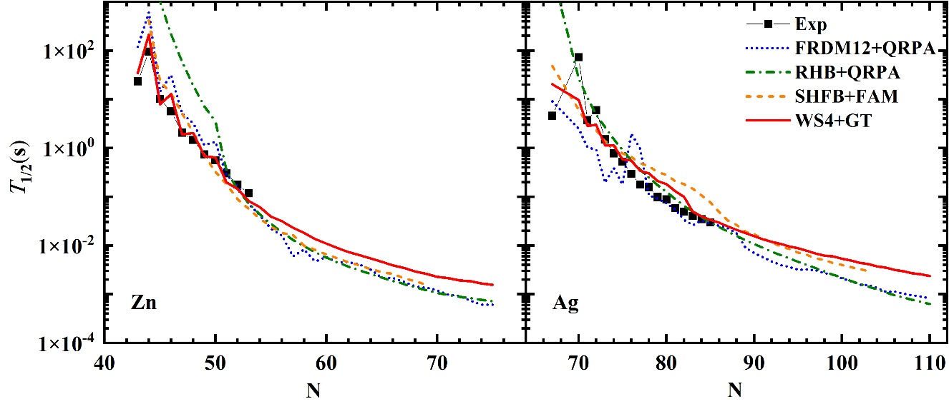
结果与讨论
已知核区：WS4+GT模型更好地再现了原子核β⁻衰变半衰期。
未知核区：WS4+GT模型与微观模型的结果非常接近。
Notes:
以Zn和Ag同位素链为例，与实验值以及其他几个模型的比较，在已知核区，我们的WS4+GT模型更好地再现了原子核β衰变半衰期，而外推到未知核区，我们的模型与微观模型的结果非常接近。
FRDM+QRPA的计算结果通常作为 r过程模拟的标准输入库，提供尚无实验数据的b衰变原 子核寿命值。

Slide 22
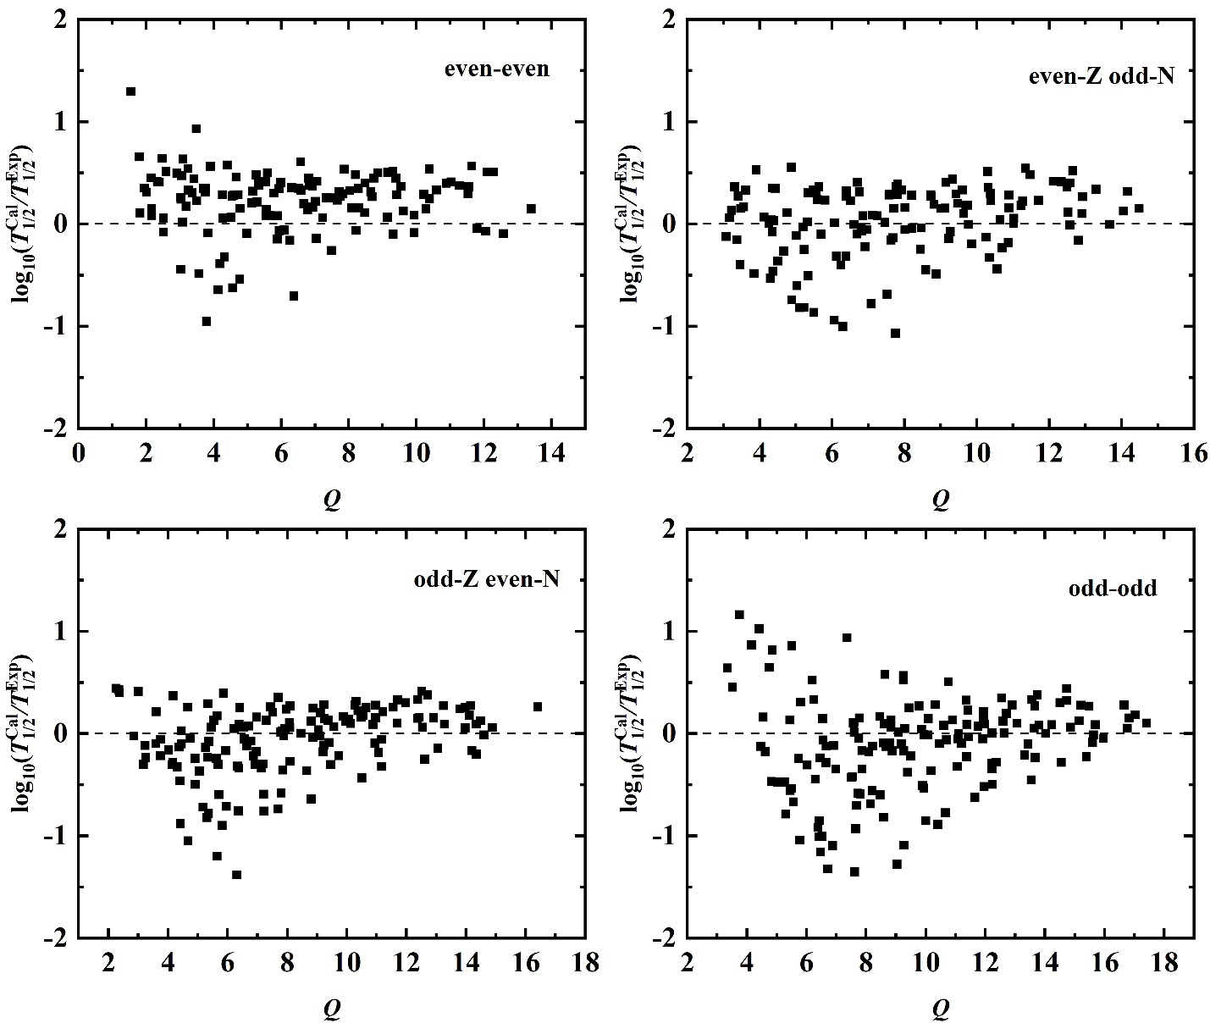
结果与讨论
WS4+GT模型很好地再现了原子核β衰变半衰期，大部分原子核偏差都在1以内。
随着Q值的增大，结果越来越靠近0，能够更好地描述Q值较大的原子核。

Slide 23
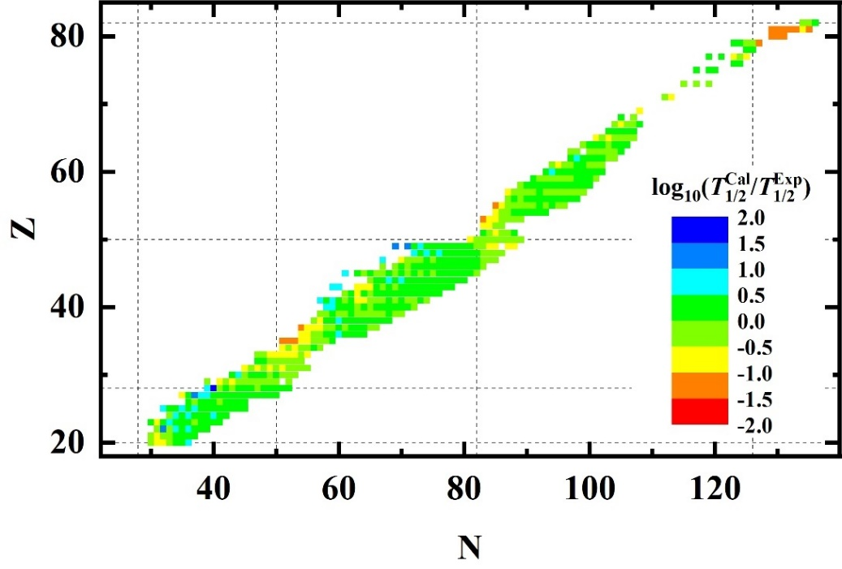
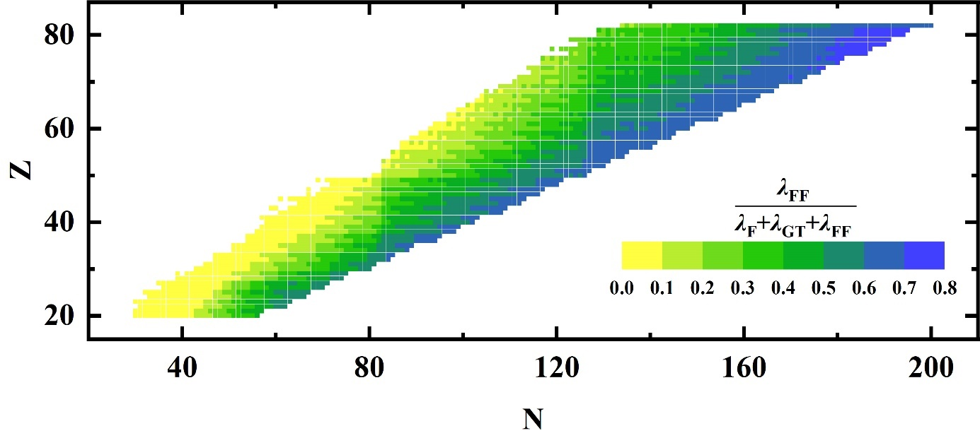
结果与讨论
随着质量数的增加，在丰中子核区，一级禁戒跃迁对原子核总衰变率的贡献很大，占主导地位。
 | WS4+GT | SHFB+FAM | RHB+QRPA | FRDM12+QRPA
rms | 0.40 | 0.62 | 0.80 | 0.53

Slide 24
研究背景
原子核β衰变的Gross理论
对Gross理论的改进
结果与讨论
总结与展望

Slide 25
总结和展望
总结与展望
基于相对论Hartree-Bogoliubov（RHB）理论，提取了平均自旋-轨道劈裂，用于改进Gross理论的Gamow-Teller跃迁中心能量，系统研究了丰中子原子核的β衰变寿命以及一级禁戒跃迁的贡献。
Gross理论仍然还有很大的改进空间，例如，单粒子强度函数的形式、更准确的单粒子能级以及考虑其他更精确地微观效应如子核和母核的壳效应等。
Thank you!

Slide 26


